Slide 1
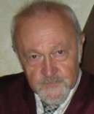
În loc de concluzie... Delirul și identitatea persoanei
Prof.Mircea Lazarescu, Paltinis, Iulie 2023

Slide 2
Povestea lui Don Quijote poate fi o bună introducere la problematica antropologică a delirului, indicând aberațiile spre care poate conduce identificarea excesivă cu statutul special a unui personaj de tipul „cavalerului rătăcitor„..pe care-l comentau legendele romanești ale vremii Renașterii...
...Căci, spiritul narativ al legendelor e prezent mereu în inventarul deliranților din clinicile psihiatrice, ce se simt:

Slide 3
... excesiv de apropiați de Dumnezeu, preluând misiunea de a învinge diavolul pe pământ.... convinși că sunt persecutați și urmăriți de mafia sau masoneria internațională (prin mijloace de supraveghere extra-ordinare).... inventatori solitari de aparate excepționale.....capabili de performanțe inimaginabile.....posesori ai adevărului absolut...descendenți ai unor persoane ilustre.....
Absurditatea fantastică a unor astfel de deliruri – precum cele ale lui Schreiber, Breivik sau a doamnei ce se simte posedată de Amadeus.... ne trimit cu evidență spre universul narativității..

Slide 4
Deși...temele delirante derivă, în cele din urmă – la fel ca și romanele sau legendele - din situații, statute și roluri pe care le întâlnesc și le joacă aproape zilnic.. mai fiecare, în cadrul vieții sale cotidiene ...așa cum sunt cele de:
..om bolnav.....om marcat de o cicatrice sau stigmă corporală...om obez sau prea slab.....om înșelat de partener...om persecutat la locul de muncă sau în manifestarea și ascensiunea sa socială ( liberă și îndrăzneață)...om ce urmărește afirmarea unei descoperiri realizată cu multă trudă și efort...om ce s-ar vrea apreciat și iubit de persoane sus puse social....om devotat credinței...ce se roagă fervent lui Dumnezeu să-l sprijine... printre ceilalți oameni....în mijlocul mizeriei și răutății morale.....ș.a.m.d.

Slide 5
Tematica delirurilor - în primul rând a celor sistematizate - se regăsește printre statutele și rolurile sociale ale vieții curente.... dacă nu ignorăm că.. doctrina sociologică a lui Pearson are în vedere nu doar pe cele de sex, vârstă, statul marital și profesional.. cele de expert..de potentat social etc....ci și pe cele mai circumstanțiale de :
om bolnav....om aflat în stare de doliu....în situația celui ce-și sărbătorește succesul...sau.. om persecutat...rejectat...apreciat....căutat și dorit de societate...ș.a.m.d.

Slide 6
Iar modelele tradiționale ale etosului socio cultural – precum cele ale eroulu...sfîntului...înțeleptului...ascetului....desfrânatului....belestematului...a celui rău... a celui milos și bun..etc...etc...au persistat multe milenii.... și persistă încă și în prezent ....
Această perspectivă a rolurilor, pozițiilor și funcțiilor sociale, ne trimite cu evidență spre fundalul identitar, biografico caracterial al persoanei..Iar psihologia și speculația antropologică din sex XX... a fost atentă la această perspectivă narativ-identitară, pe care o întâlnim constant în spatele raportării actule situaționale, actuale..căci,

Slide 7
După ce trăiește un eveniment, subiectul îl integrează în memoria sa biografică, putând ulterior să și-l amintească, să și-l reprezinte și să-l povestească, incluzându-l într-o autobiografie... Iar un eveniment trăit impresionant, poate influența, din umbră, sensibilitățile și reacțiile actuale ale subiectului,
.....motiv pentru care de multe ori se cere să și-actualizeze, .. pentru a-l putea controla.

Slide 8
Când la cumpǎna dintre secolul XIX şi XX au fost în vogǎ personalitǎţile multiple, a apǎrut evident cǎ memoria biograficǎ susţine identitatea persoanei; astfel încât... şi în prezent în cadrul Tulburǎrilor disociative, Tb. mnestice îşi gǎsesc un loc alǎturi de cele identitare.
La începutul secolului trecut, Janet a încercat sǎ defineascǎ dimensiunea prezentului trǎit ca o acţiune pe care un subiect o realizeazǎ, având în permanență conștiința faptului că, o poate relata ulterior......conștiința prezentului fi deci corelatǎ cu potenţialitatea transpunerii sale în narativitate.

Slide 9
Ulterior, în sec.XX s-au dezvoltat doctrine filosofice care au pus accent pe structura narativǎ a persoanei, mai ales din perspectivǎ eticǎ, aşa cum sunt cele ale lui McIntyre şi Ricouer.
Mai ales Ricouer a analizat, în perspectiva fenomenologico hermeneutica constituirea persoanei umane pe baza integrării narativității biografice în plan conștient şi inconștient, astfel încât rezultă un ”eu însumi” care se raportează în interiorul propriei dimensiuni,.. la alteritate (”soi memme comme un autre”).

Slide 10
Au urmat grupe de cercetǎtori care au încercat sǎ elaboreze o doctrinǎ narativǎ a persoanei. Importanţa acestei perspective constă în faptul că..aduce în vizorul cercetării narativitatea biograficǎ fireascǎ a oricǎrui subiect...ca putându-se articula cu narativitatea literarǎ a biografiilor şi istoriilor. Precum şi...cu cea a lumii de ficţiune: a dramaturgiei, romanelor, legendelor şi miturilor.

Slide 11
În această direcţie s-a dezvoltat psihologia narativă a persoanei a lui McAdams : În cursul vieţii de zi cu zi, subiectul participă ca erou la diverse evenimente, ce pot fi considerate ca scenarii dramatice, ce se desfăşoară realmente; şi care pot fi relatate.
El este în mod firesc eroul unor multiple evenimente şi întâmplări, ce pot fi narate în agora.

Slide 12
În această perspectivă merită atenţie ipoteza lui Tomkins, care, în consens cu interpretarea lui McIntyre a identităţii narative a persoanei, sugerează că “fiecare subiect generează în permanenţă scenarii dramatice”, sub presiunea evenimentelor curente.
Subiectul îşi asumă regia şi rolul ce îi revin în respectivele scenarii, şi le “joacă”, cu convingere şi eficienţă, în viaţa practică, chiar în afara oricărei narativităţi corelative imediate.
În normalitate, el e în permanenţă angrenat în multiple scenarii de diverse durate, pe care le poate ierarhiza ca importanţă, trecând de la unul la altul; sau le poate părăsi. Dar el îşi menţine constant identitatea de fond a sinelui biografic şi agenţia acţiunii şi creativităţii, chiar dacă e angrenat în preocupările identitare.

Slide 13
În povestea lui Don Quijote avem o interferență între biografia trăită efectiv și statutul de personaj dorit – ca un imago de sine ideal - cu care eroul s-a îndoctrinat ani la rând - cel de cavaler rătăcitor.
Faptul ca un om care citește un roman – vede o piesa sau un film – să se identifice parțial, conjunctural, cu unul din eroi...e un fapt relativ comprehensibil.... de vreme ce fiecare om e dimensionat și printr-o structură de personaj...consubstanţială structurii noastre psihice

Slide 14
Omul poate ajunge într-o condiție delirantă, deoarece în structura sa psihologică firească el se dimensionează și printr-un... vector cultural spiritual... Căci dacă nu ar avea astfel de dimensiune, el nu ar putea
merge să se roage la biserică și nici să se angreneze în cercetări științifice...să facă calcule matematice...sau speculații filosofice
poate că nu „orice om „e născut poet„...dar o structură psihică de creator de romane sau basme s-ar putea întâlni destul de des la bunii povestitori

Slide 15
Psihopatologia delirului trebuie să se bazeze pe o capacitate de plăsmuire a unor personaje şi intrigi, în marginea temelor curente şi perene ale existenţei omeneşti...asa cum e iubirea şi ura, înșelarea şi persecuția, vinovăția și grandiozitatea creației...

Slide 16
Psihopatologia extrage din noi aspecte ce ne sunt consubstanțiale, pe care le izolează.. le aduce în prim plan într-o variantă dezimplicată exagerată...dominatoare... stridentă....
Dar...nu e ceva străin de noi înșine.

Slide 17
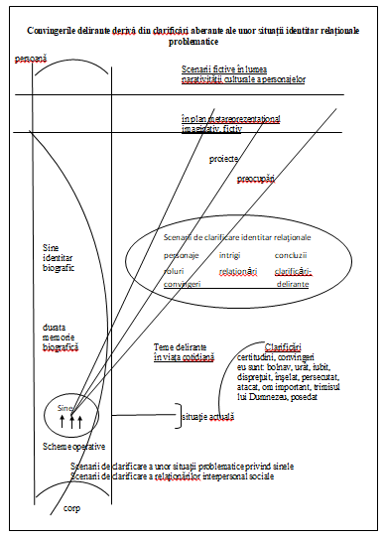

Slide 18
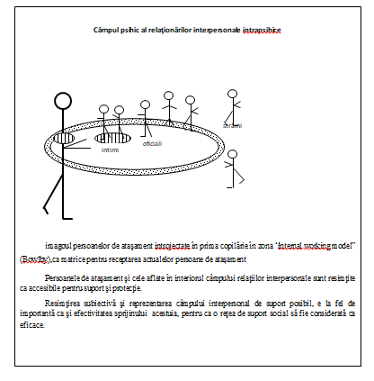

Slide 19
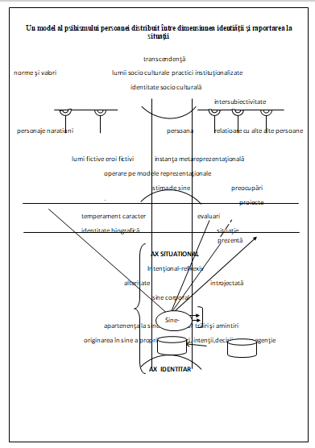

Slide 20
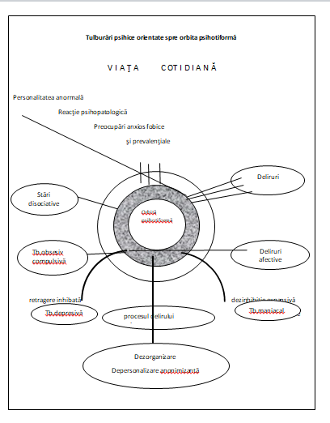

Slide 21
